Slide 1
اداه تكبير وتصغير

Slide 2
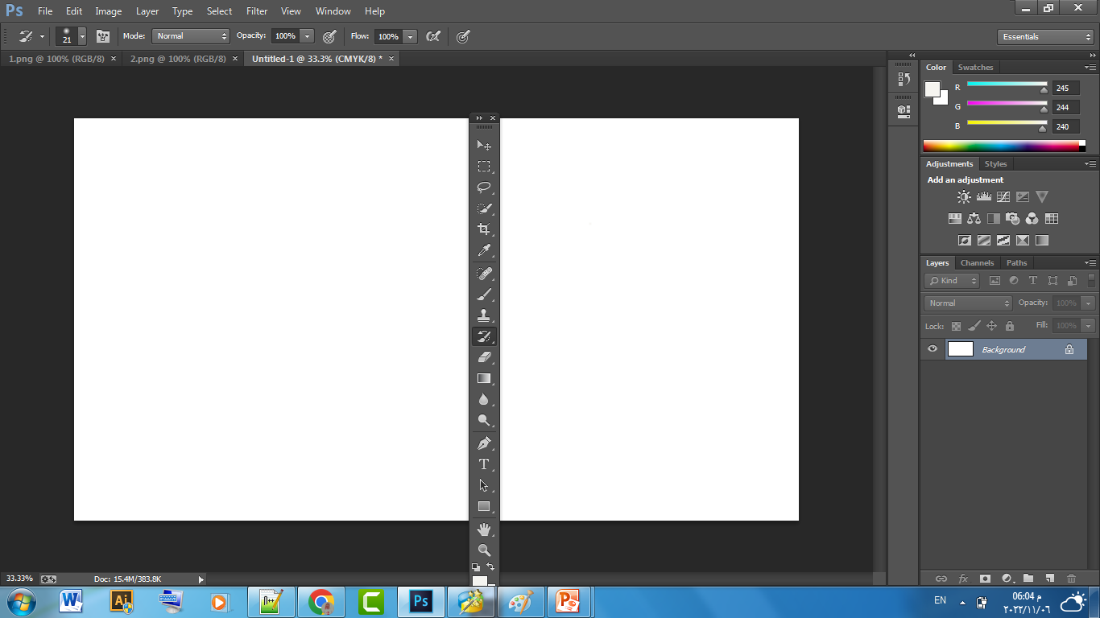
Move tool
1
اداه التحديد select
اداه التحديد الحر Select
اداه التحديد السريع Select
اداه قص الصور crop tool
تحديد الوان الصوره eyedropper tool
اداه اخفاء العيوب spot healing brush
اداه الفرشاه brush tool
clone stamp tool
History brush tool

Slide 3
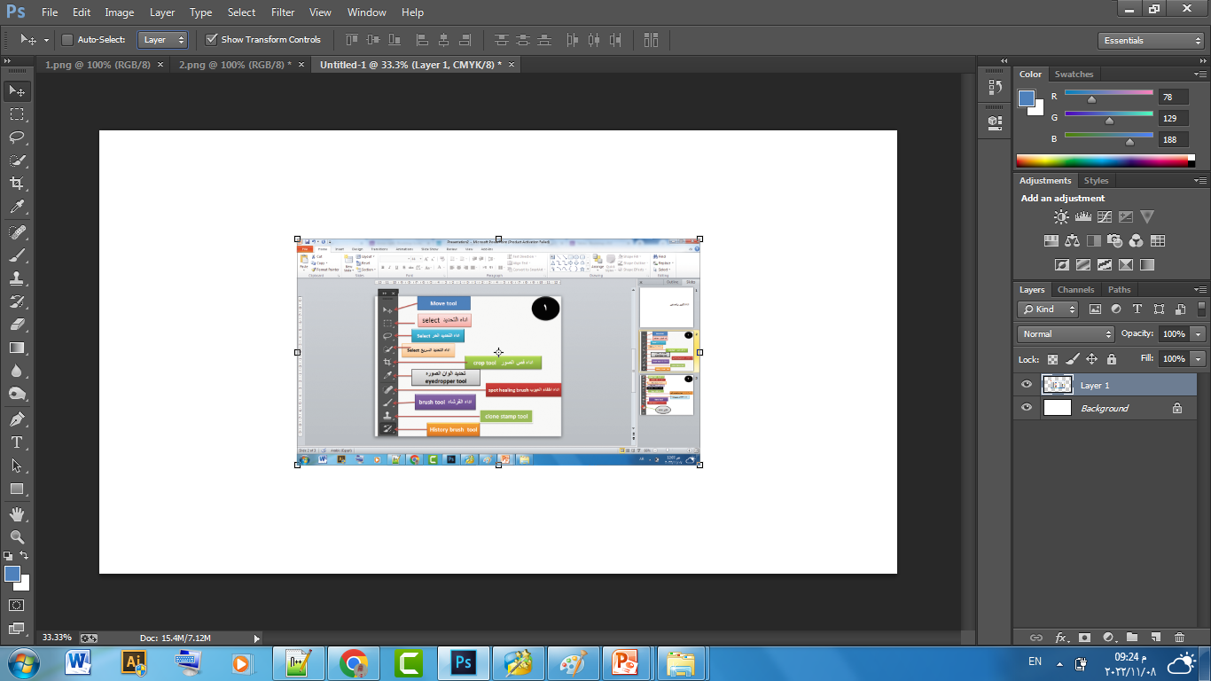

Slide 5
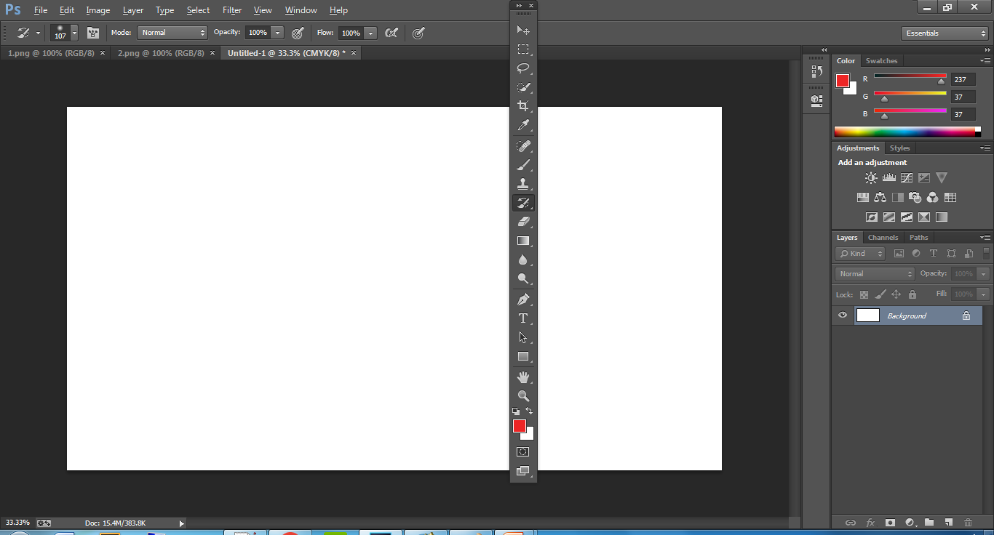
Eraser tool اداه الممحاه
2
Gradient tool التدرج اللوني
اداه التنعيم Blur tool
اداه التفتيح والتظليل Dodge tool
اداه رسم المنحنيات ben tool
اداه الكتابه Text
اداه تحريك المنحنيات path selection tool
اداه الاشكال shapes
Hand tool
Zoom tool اداه تكبير وتصغير
الالوان color

